Slide 1
第10章 字符串
哈尔滨工业大学
计算机科学与技术学院
苏小红
sxh@hit.edu.cn

Slide 2
本章学习内容
 字符串常量
 字符串处理函数
 字符数组和字符指针
 向函数传递字符串
 从函数返回一个字符串指针

Slide 3
10.1字符串常量
H o w a r e y o u \0
一串以'\0'结尾的字符在C语言中被看作字符串
"How are you"
用双引号括起的一串字符是字符串常量，C语言自动为其添加'\0'结束符

Slide 4
10.2字符串的存储
C语言并没有为字符串提供任何专门的表示法，完全使用字符数组和字符指针来处理
字符数组
  每个元素都是字符类型的数组
    char str[80];
是字符数组，但不代表字符串
H o w a r e y o u \0
H o w a r e y o u \0
数组的最后一个元素必须是'\0'

Slide 5
字符数组的初始化
用字符型数据对数组进行初始化
  char str[6] = {'C','h','i','n','a','\0'};
用字符串常量直接对数组初始化
  char str[6] = {"China"};
  char str[6] = "China";

Slide 6
10.3字符指针
C语言并没有为字符串提供任何专门的表示法，完全使用字符数组和字符指针来处理
"Hello China"
字符串是一串用双引号引起来的字符
H e l l o C h i n a \0
数组最后一个元素必须是'\0'才表示字符串
字符数组就是每个元素都是字符型的数组
pStr
字符指针就是指向字符类型数据的指针

Slide 7

10.3字符指针
"Hello China"
str
H e l l o C h i n a \0
定义和初始化方法不同
pStr
char str[12] = {"Hello China"};
str = "Hello China";
数组名str是地址常量
Why?
char *pStr;
pStr = "Hello China";
字符指针pStr是变量

Slide 8
10.3字符指针
"Hello China"
str
H e l l o C h i n a \0
定义和初始化方法不同
pStr
char str[12] = {"Hello China"};
char *pStr = "Hello China";
char *pStr;
pStr = "Hello China";
pStr = &str[0];

Slide 9
按字符逐个输入/输出
10.4字符串的访问和输入/输出
char str[10];
for (i=0; str[i]!='\0'; i++)
{
putchar(str[i]);
}
putchar('\n');
一般不用字符串长度控制

Slide 10
10.4字符串的访问和输入/输出
char str[10];
不能输入带空格的字符串
按字符串整体输入/输出
scanf("%s",str);
printf("%s",str);
可以输入带空格的字符串
gets(str);
puts(str);

Slide 11
10.4字符串的访问和输入/输出
char str[10];
空格、回车或制表（Tab）符是输入数据的分隔符，因而不能被读入，输入遇到这些字符时，系统认为字符串输入结束
按字符串整体输入/输出
scanf("%s",str);
printf("%s",str);
gets(str);
puts(str);

Slide 12
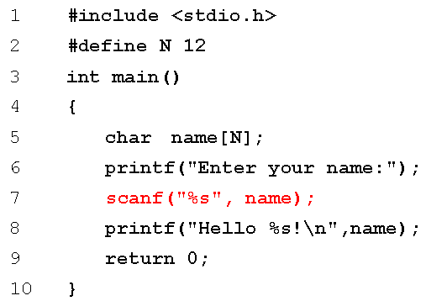
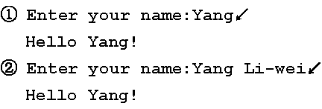

10.4字符串的访问和输入/输出
【例10.1】从键盘输入一个人名，把它显示在屏幕上
Why?

Slide 13
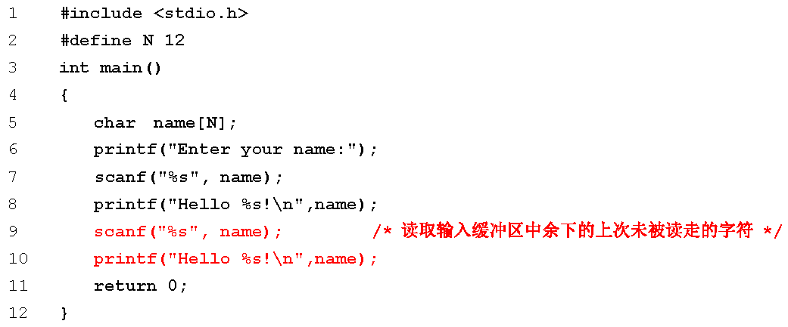
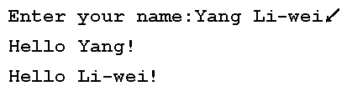
10.4字符串的访问和输入/输出
【例10.1】从键盘输入一个人名，把它显示在屏幕上

Slide 14
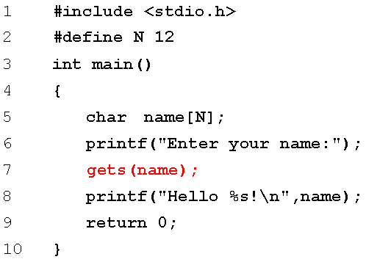

10.4字符串的访问和输入/输出
【例10.2】使用函数gets()，从键盘输入一个带有空格的人名，然后把它显示在屏幕上

Slide 15
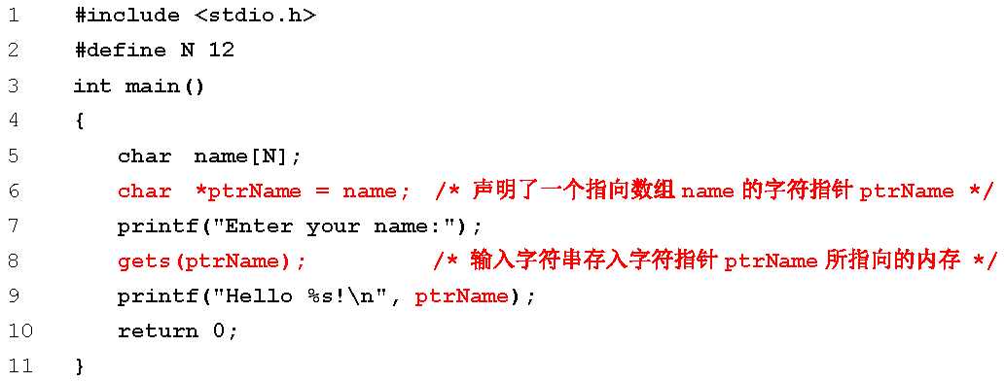
10.4字符串的访问和输入/输出
【例10.2】使用函数gets()，从键盘输入一个带有空格的人名，然后把它显示在屏幕上
不限制输入字符串的长度
易引起缓冲区溢出，给黑客攻击以可乘之机

Slide 16
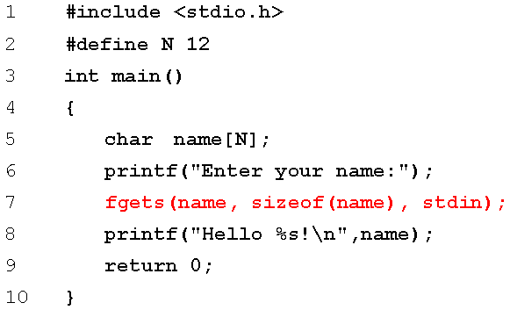

10.4字符串的访问和输入/输出
【例10.2】使用函数gets()，从键盘输入一个带有空格的人名，然后把它显示在屏幕上
能够限制输入字符串的长度

Slide 17
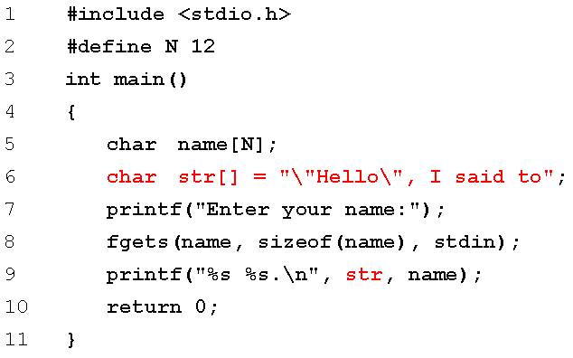

10.4字符串的访问和输入/输出
【例10.3】从键盘输入一个带有空格的人名，然后在显示人名的前面显示"Hello", I said to

Slide 18
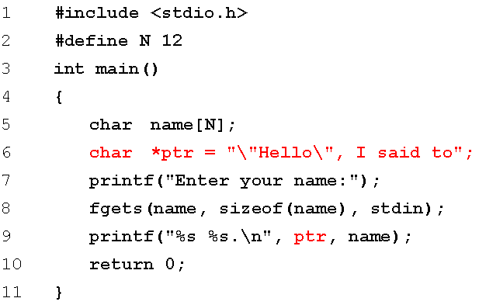
10.4字符串的访问和输入/输出
【例10.3】从键盘输入一个带有空格的人名，然后在显示人名的前面显示"Hello", I said to

Slide 19
10.5字符串处理函数
#include <string.h>
  strlen(字符串);
string length
  strcpy(目的字符串,源字符串);
string copy
  strcat(目的字符串,源字符串);
string combination
string comparison
  strcmp(字符串1,字符串2);

Slide 20
计算字符串长度
#include <string.h>
  strlen(字符串);
string length
char str[10] = {"China"};
printf("%d", strlen(str));
打印结果是 5，6，还是10？
C h i n a \0 \0 \0 \0 \0
不包括\0的实际字符的个数

Slide 21
计算字符串长度
#include <string.h>
  strlen(字符串);
string length
len = strlen(str);
for (i=0; i<len; i++)
{
putchar(str[i]);
}
putchar('\n');
用长度控制字符串输出

Slide 22
字符串复制
#include <string.h>
  strcpy(目的字符串,源字符串);
string copy
字符串能否用=整体复制？
str2 = str1;
strcpy(str2, str1);
注意复制的方向！
str2必须足够大！

Slide 23
字符串复制
#include <string.h>
  strcpy(目的字符串,源字符串);
string copy
字符串能否用=整体复制？
str2 = str1;
strcpy(str2, str1);
想想这个函数是如何实现字符串复制的？

Slide 24
字符串连接
#include <string.h>
string combination
  strcat(目的字符串,源字符串);
strcat(str2, str1);
str2必须足够大！
H e l l o \0 \0 \0 \0 \0 \0 \0
C h i n a \0
H e l l o C h i n a \0 \0

Slide 25
字符串比较
#include <string.h>
  strcmp(字符串1,字符串2);
string comparison
字符串能否用>,<,==比较大小？
if (str2 == str1)
if (strcmp(str2, str1) == 0)

Slide 26
字符串比较
#include <string.h>
  strcmp(字符串1,字符串2);
string comparison
字符串是如何比较大小的？
compare
computer
compare < computer 表示
strcmp(str1, str2) < 0为真
当出现第一对不相等的字符时，就由这两个字符决定所在字符串的大小，返回其ASCII码比较的结果值

Slide 27
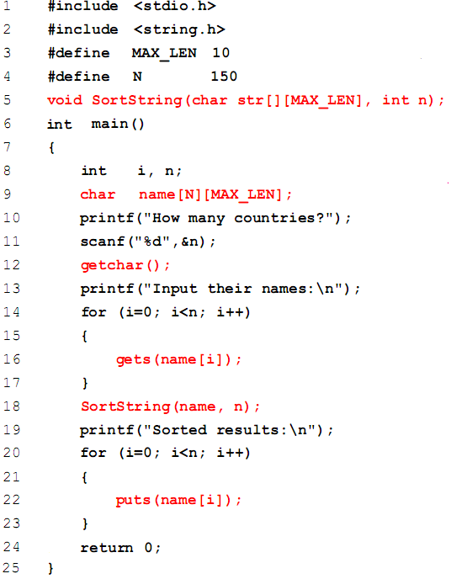
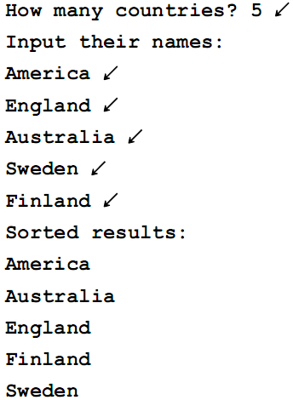
【例10.4】按奥运会参赛国国名在字典中的顺序对其入场次序进行排序

Slide 28
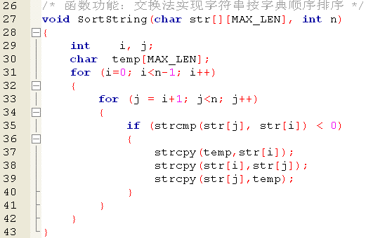
【例10.4】按奥运会参赛国国名在字典中的顺序对其入场次序进行排序

Slide 29
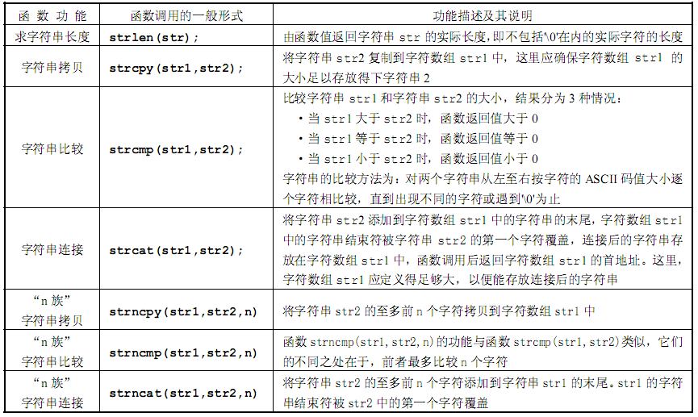
10.5字符串处理函数

Slide 30
10.6向函数传递字符串
向函数传递字符串时，既可使用字符数组作函数参数，也可使用字符指针作函数参数
传地址调用

Slide 31
例10.5 ：字符串复制—用字符数组编程
void MyStrcpy(char dstStr[], char srcStr[])
{
int i = 0;
while (srcStr[i] != '\0')
{
dstStr[i] = srcStr[i];
i++;
}
dstStr[i] = '\0';
}
srcStr[i]=='\0
srcStr[i]
H e l l o C h i n a \0
i=0
i=1
i=2
i=3
i=4
i=5
i=6
i=7
i=8
i=9
i=10
dstStr[i]
H
e
l
l
o
C
h
i
n
a
\0

Slide 32
例10.5 ：字符串复制—用字符指针编程
void MyStrcpy(char *dstStr, char *srcStr)
{
while (*srcStr != '\0')
{
*dstStr = *srcStr;
srcStr++;
dstStr++;
}
*dstStr = '\0';
}
dstStr++
srcStr++
*srcStr=='\0
*srcStr
H e l l o C h i n a \0
srcStr
srcStr
srcStr
srcStr
srcStr
srcStr
srcStr
srcStr
srcStr
srcStr
srcStr
srcStr
*dstStr
H
e
l
l
o
C
h
i
n
a
\0
dstStr
dstStr
dstStr
dstStr
dstStr
dstStr
dstStr
dstStr
dstStr
dstStr
dstStr
dstStr

Slide 33
例10.6 ：计算实际字符个数
方法1：用字符数组实现
unsigned int MyStrlen(const char str[])
{
int i;
unsigned int len = 0;
for (i=0; str[i]!='\0'; i++)
{
len++;
}
return (len);
}
统计实际字符个数
（不含'\0'）
方法2：用字符指针实现
unsigned int MyStrlen(const char *pStr)
{
unsigned int len = 0;
for (; *pStr!='\0'; pStr++)
{
len++;
}
return (len);
}

Slide 34
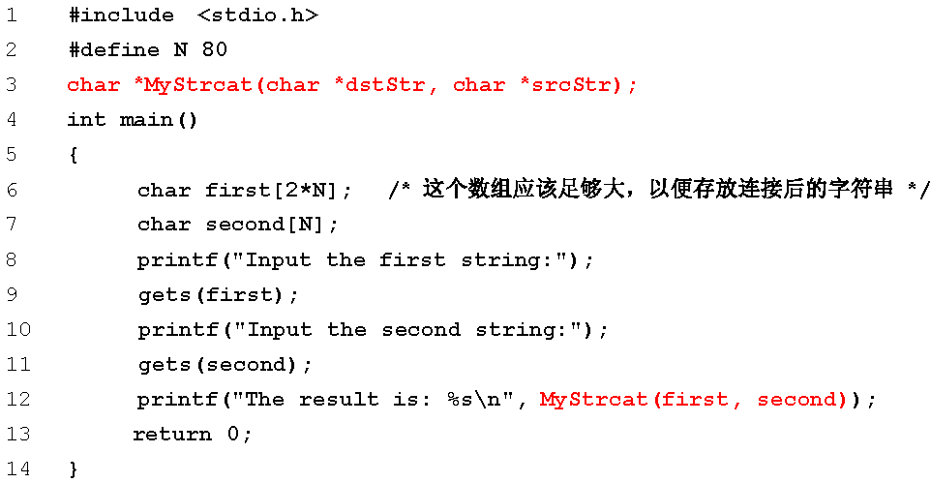
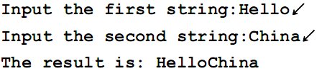
10.7从函数返回字符指针
【例10.7】编程实现strcat()的功能

Slide 35
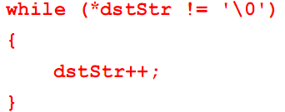
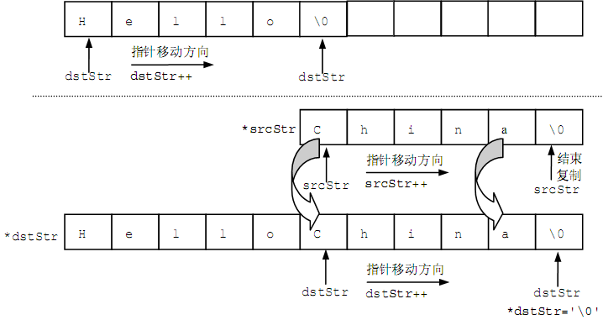
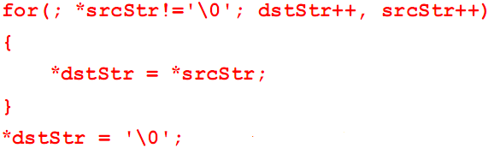
10.7从函数返回字符指针
【例10.7】编程实现strcat()的功能

Slide 36
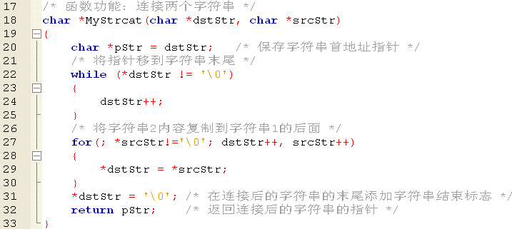
10.7从函数返回字符指针
【例10.7】编程实现strcat()的功能
返回字符串首地址

Slide 37

Questions and answers

